Slide 1
MAGT Reproductor de MP3
Integrantes: Martín Rodriguez Turco, Alan mechoulam, Guido Lambertucci y Tomás Londero

Slide 2
Todo lo realizado:
Lectura de SD: Exploración, lectura, decodificado de MP3.
Reproducción de audio y visualización de espectro en tiempo real.
Volumen 30 niveles, botonera con next, prev, back, enter, play/pause y on/off.
Ecualizador con 16 presets de 10 bandas.
Lectura de ID3 Tag.
Animaciones.
Fecha y hora. (Periférico RTC)
Adaptación y filtrado analógico de salida de audio.
Interfaz gráfica en C# con comunicación serial y detección de puerto serial.
Modo apagado de muy bajo consumo. (Clocks de periféricos apagados, retiene registros, NVIC apagado)

Slide 3
Placa y hardware empleado
Se soldó en una placa los circuitos necesarios para el funcionamiento:
4 Botones para navegar en los distintos menúes.
Filtro pasabajos desarrollada entre la salida del DAC y la entrada dispuesta para los auriculares/parlantes.
Circuito level-shifter necesario para la matriz de leds.
Encoder para controlar el nivel de volúmen.

Slide 4
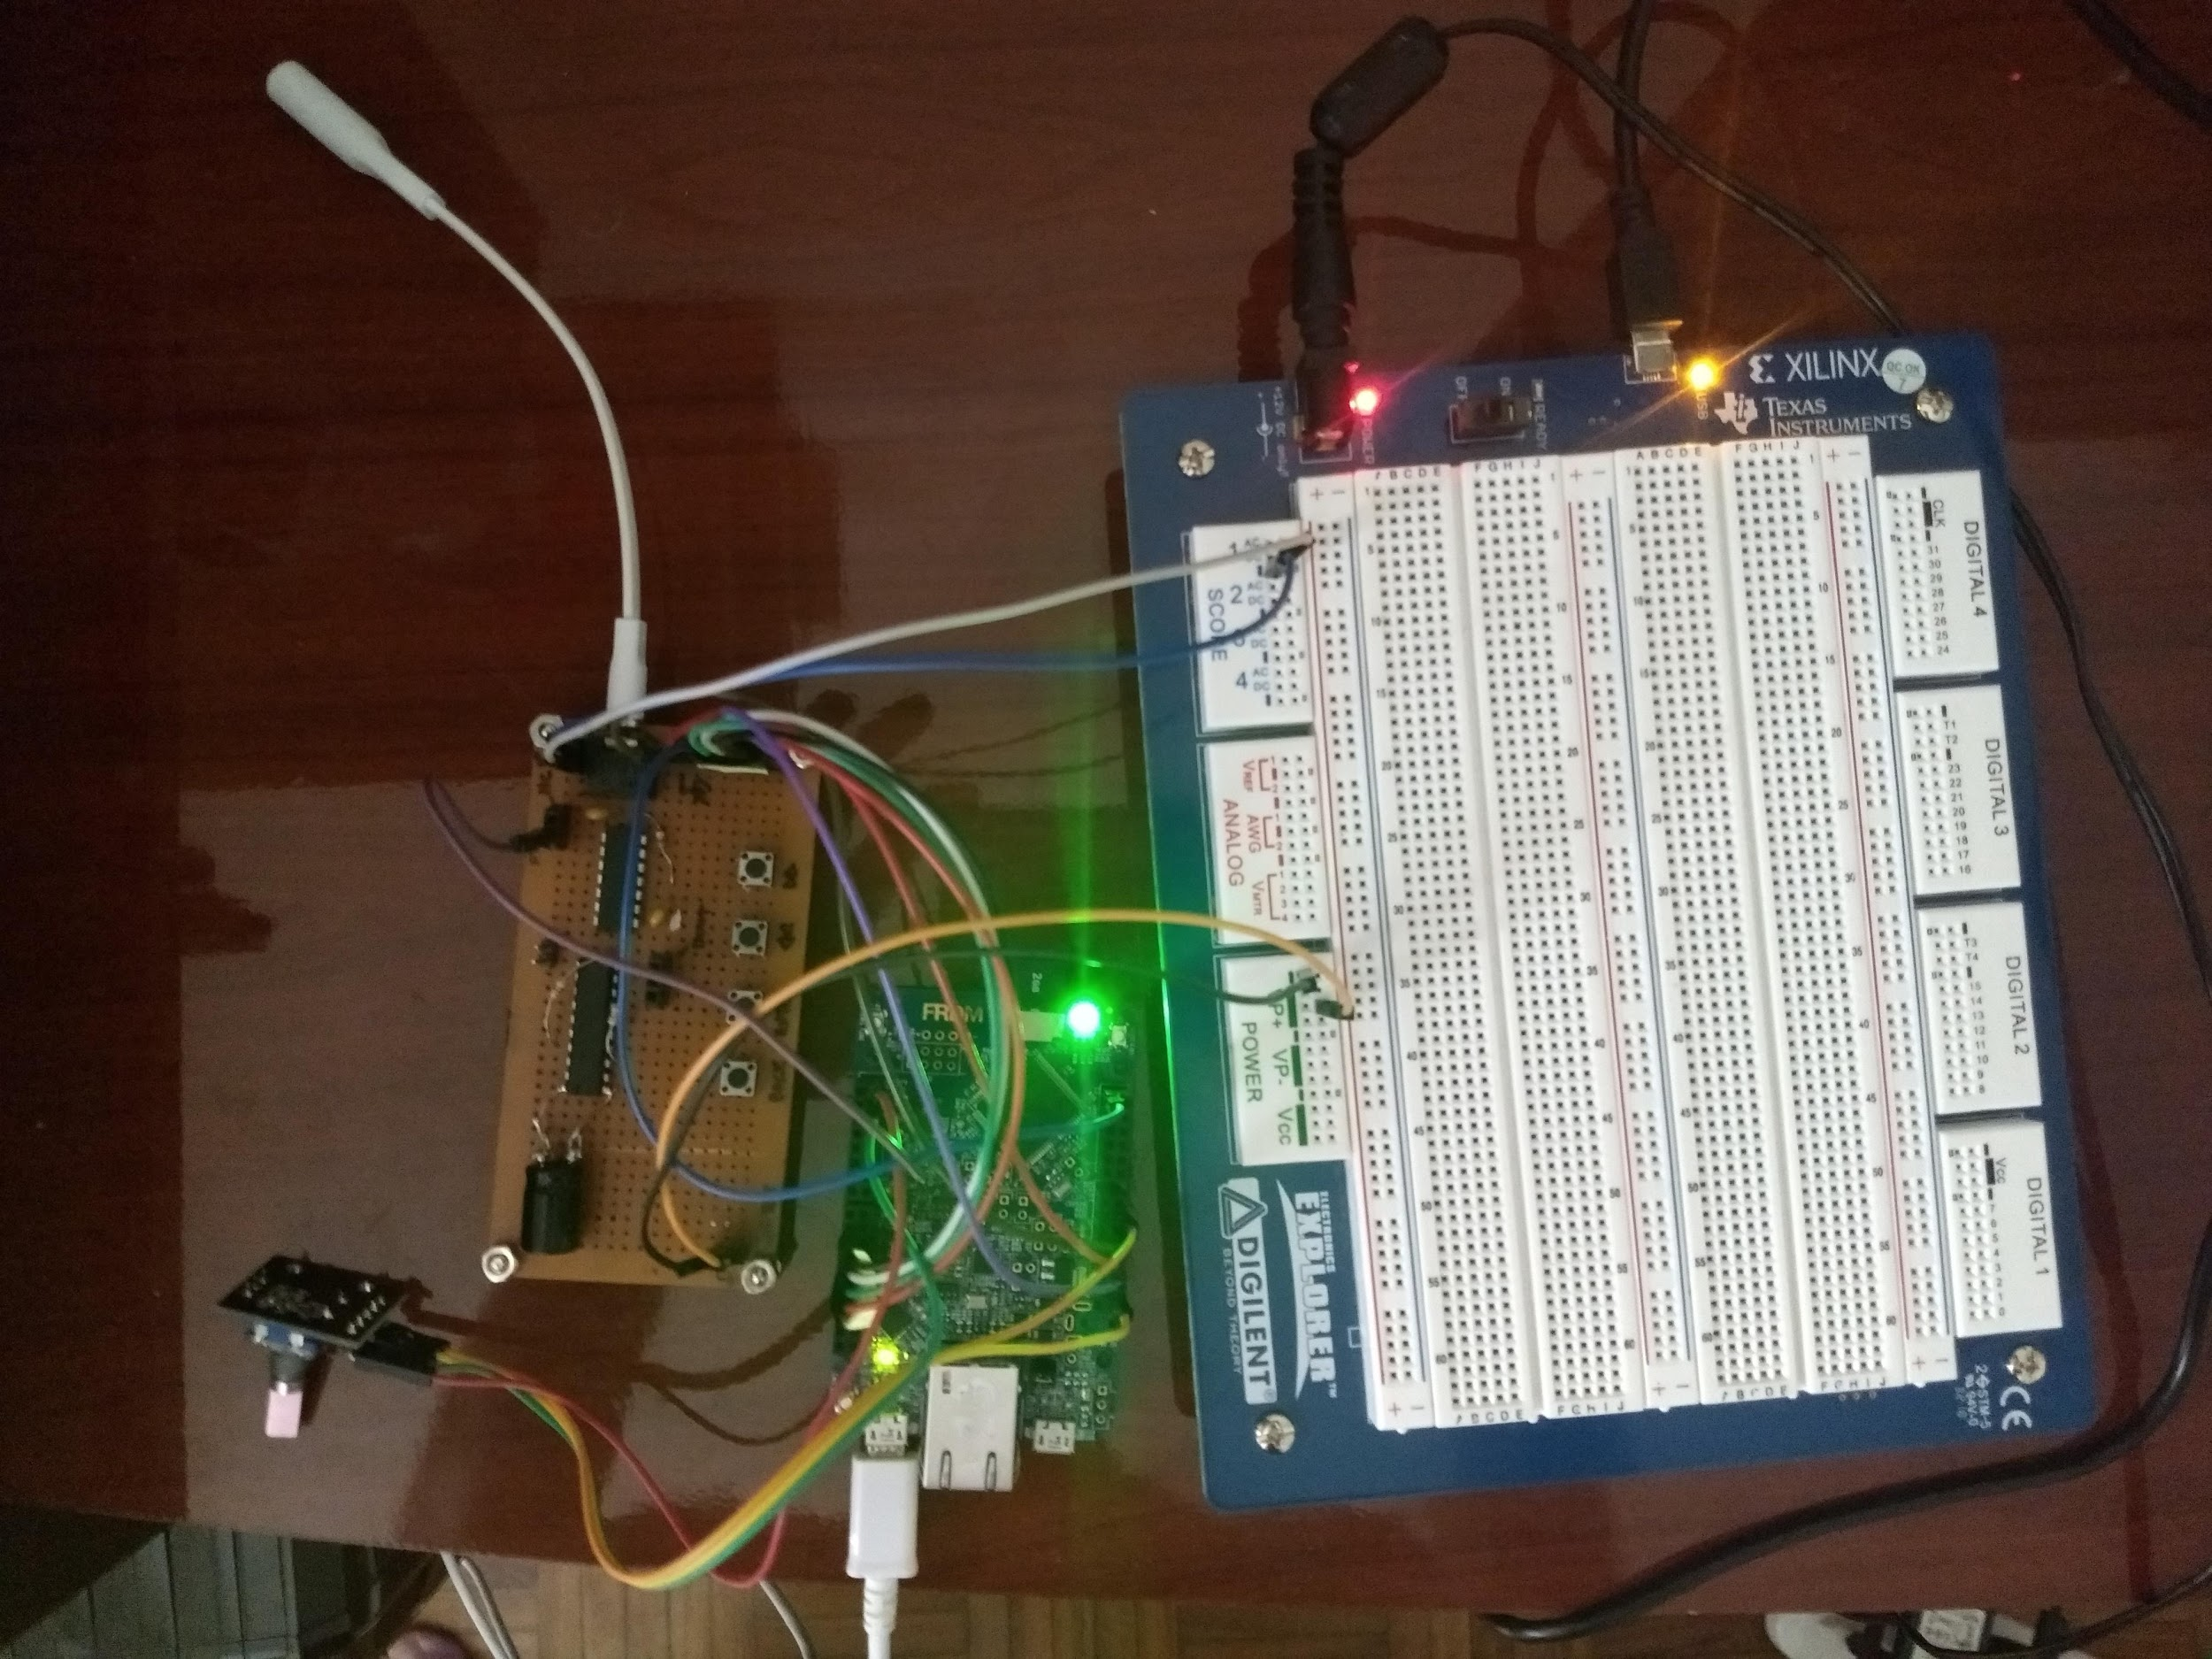

Slide 5
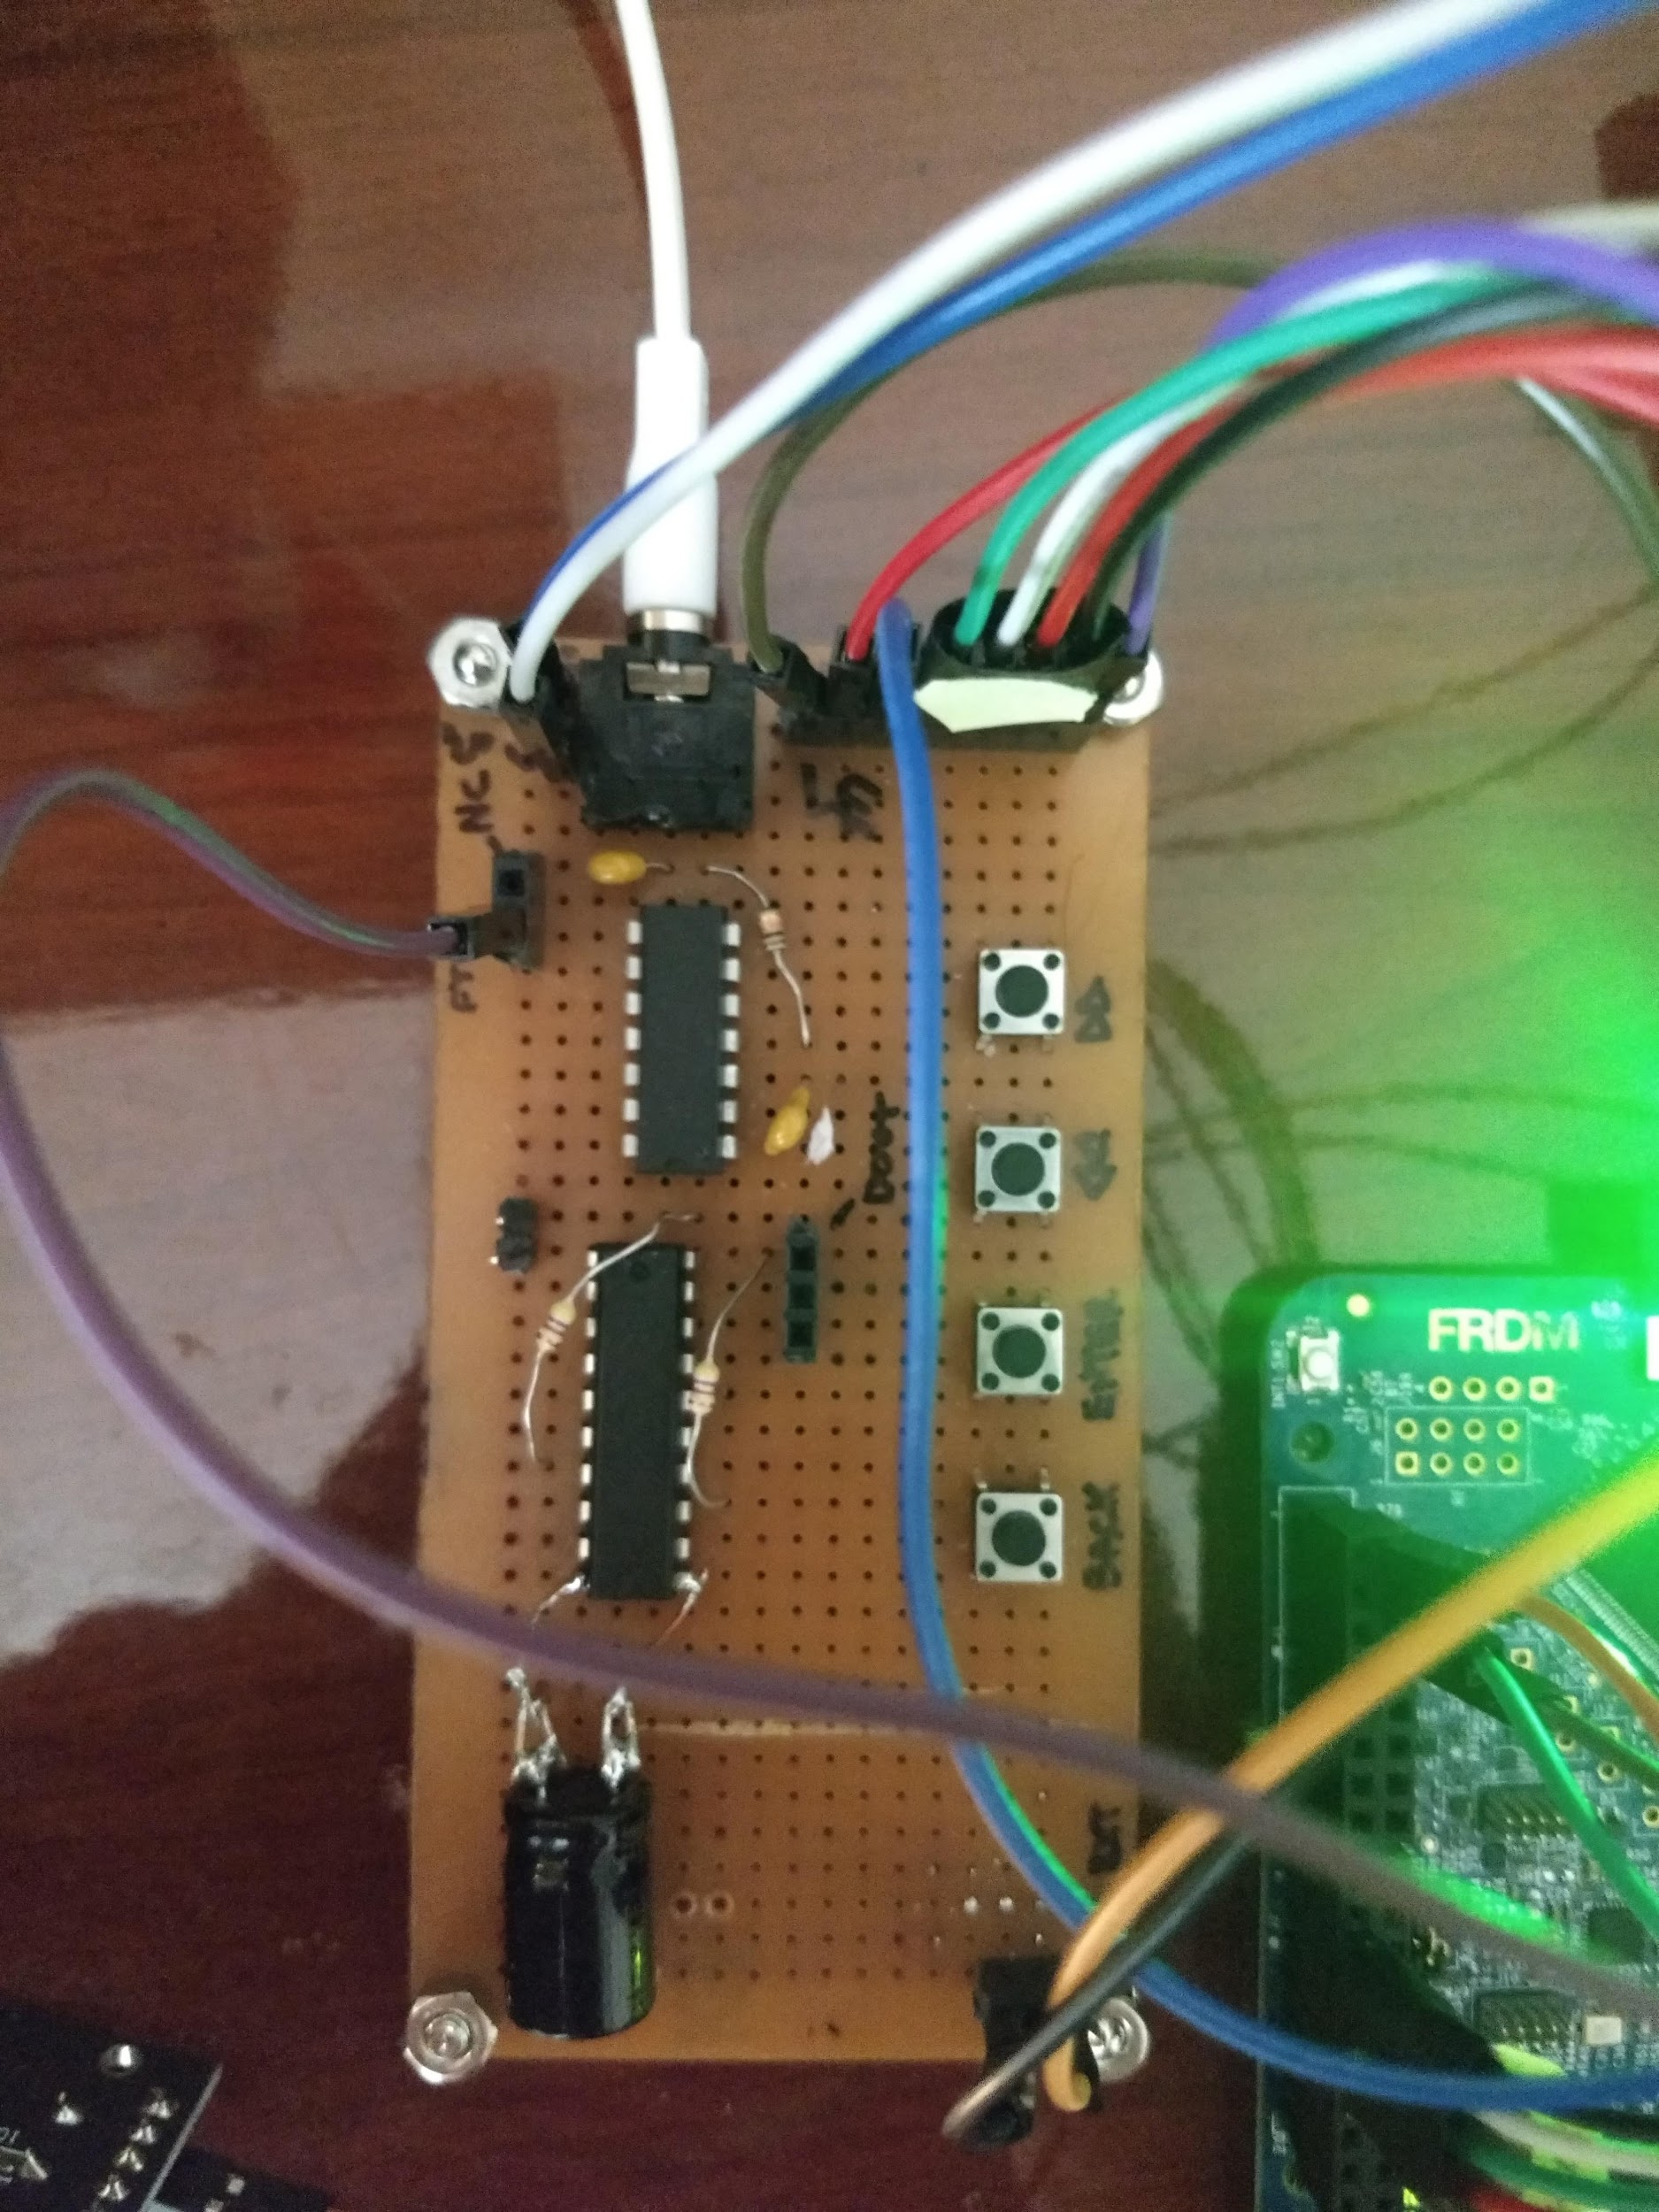
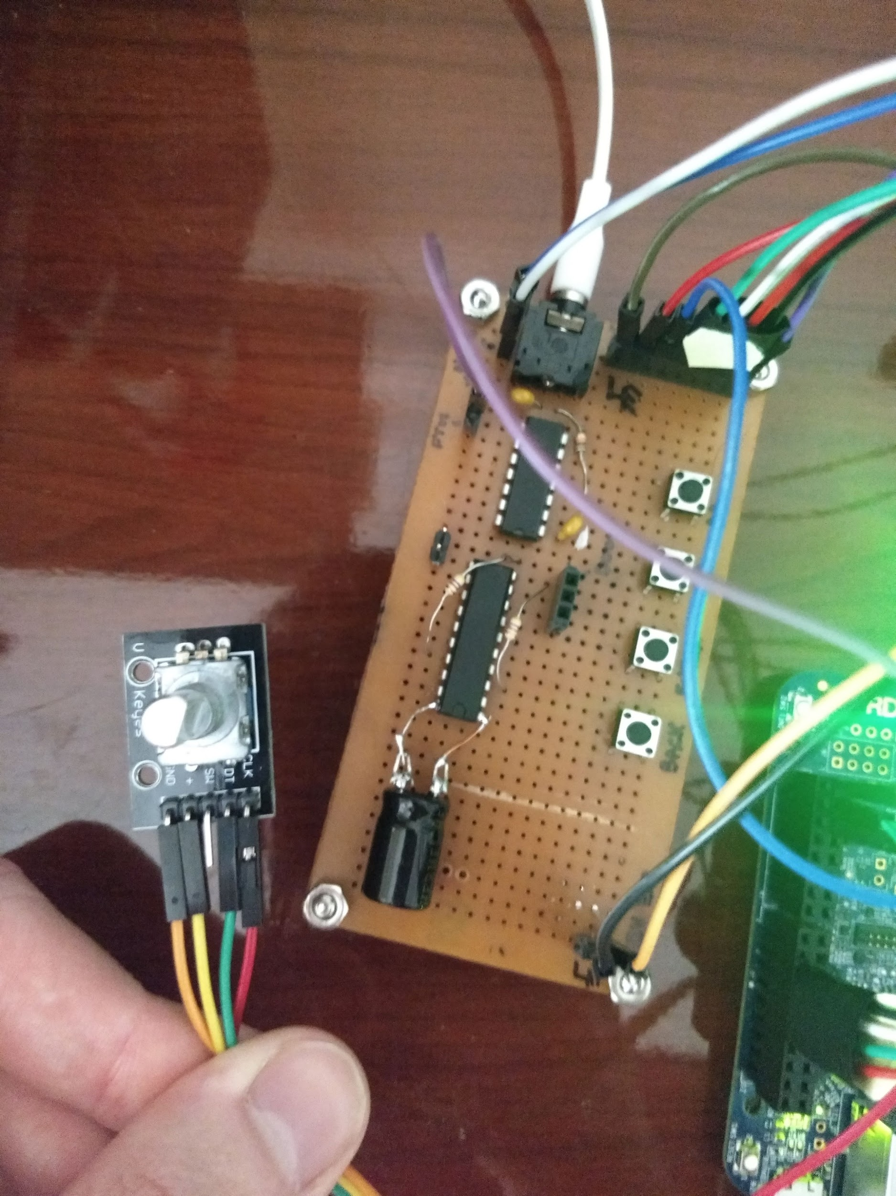

Slide 6
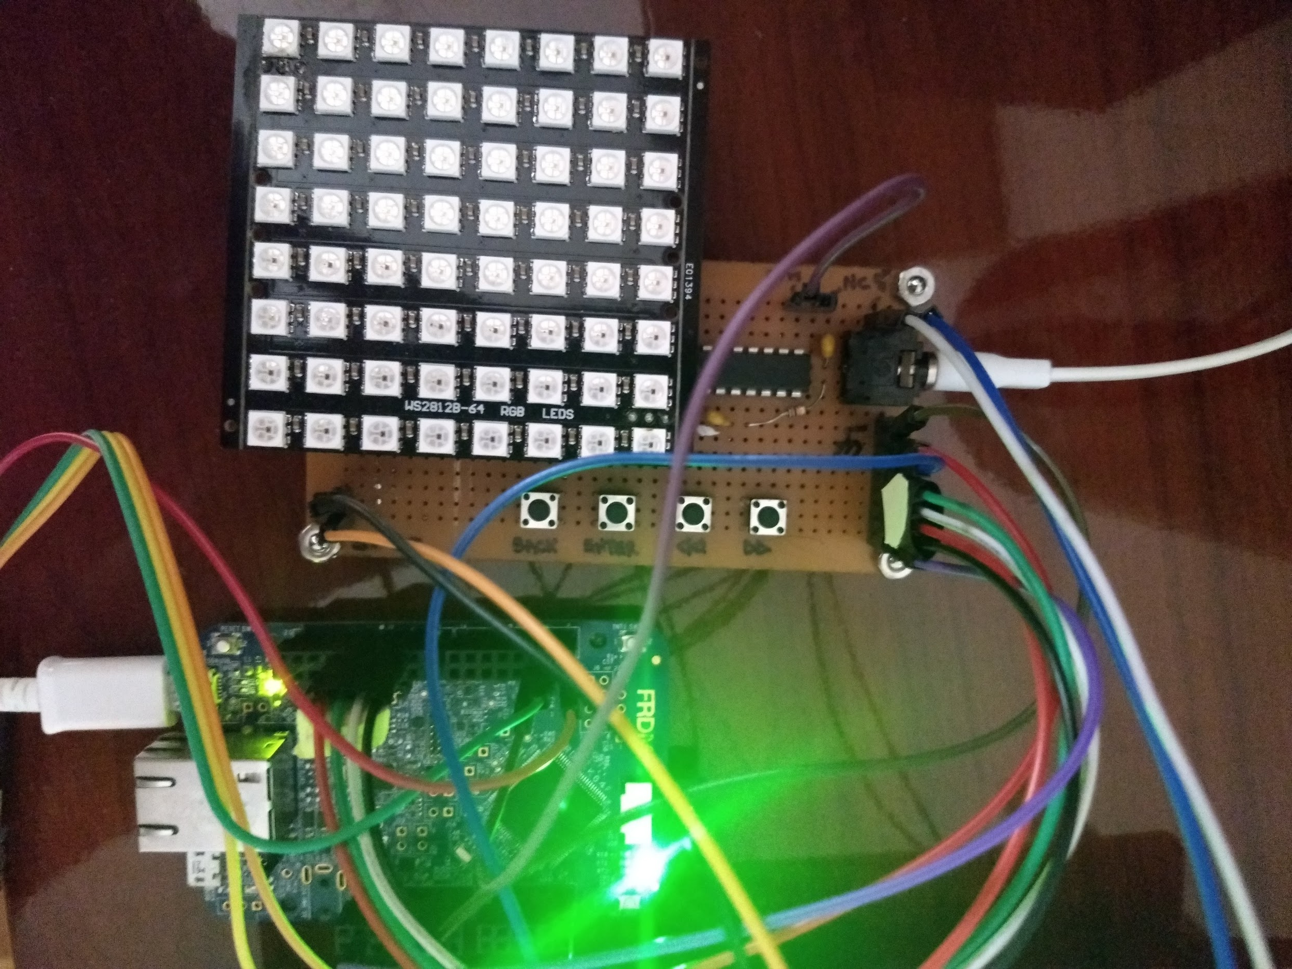

Slide 7
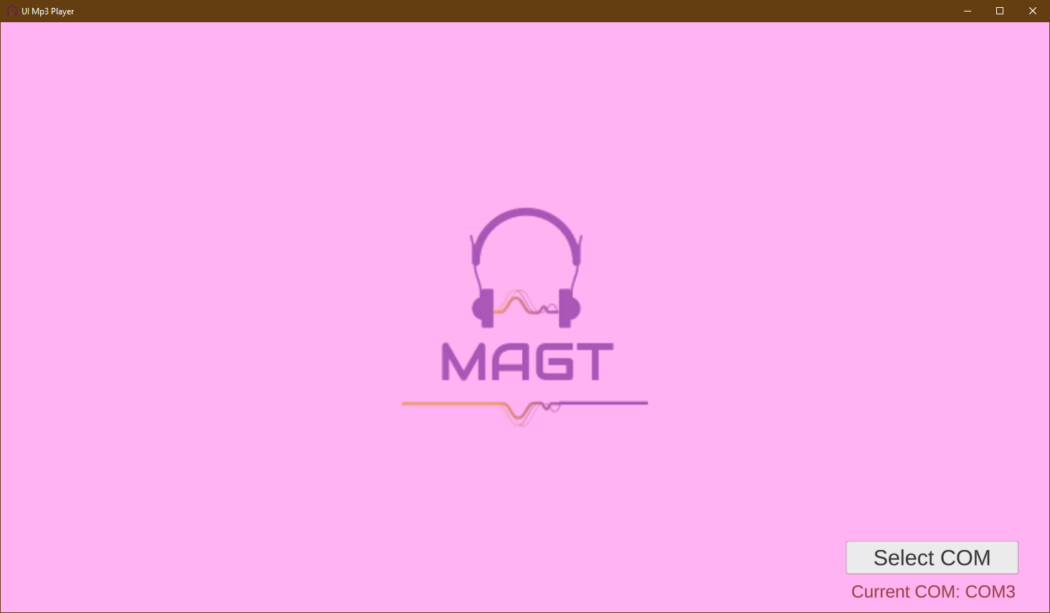

Slide 8
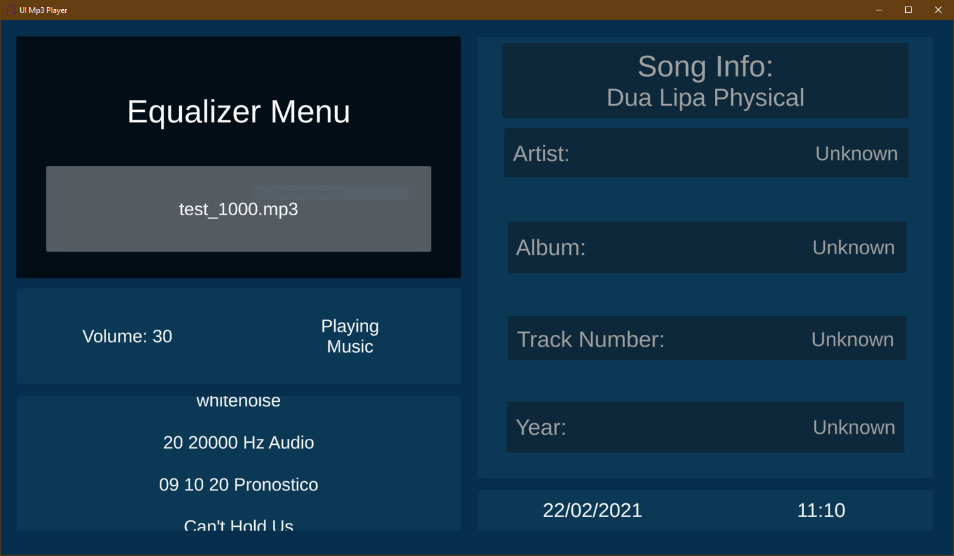

Slide 9
FFT

Slide 10
Animación en Pausa

Slide 11
Menú del Ecualizador
16 filtros disponibles para el ecualizador:
Classic
Club
Dance
Bass
Bass and Treble
Treble Headset
Hall
Live
Party, Pop, Reggae, Rock, Ska, Soft, Soft Rock, Techno
Party
Pop
Reggae
Rock
Ska
Soft
Soft Rock
Techno

Slide 12
Paquetes para comunicación serial
'00' (MENU)-> opciones:
'01' (ID3 Name) "name"
'02' (ID3 artist) "artist"
'03' (ID3 album) "album"
'04' (ID3 track) "track"
'05' (ID3 year) "year"
'06' dir path
'07' SD I/O
'08' Playing/stop
'09' Volume
'10' (KIN)
'11' EQUALIZADOR
'12' TIME UPDATE
'13' TIME SET

Slide 13
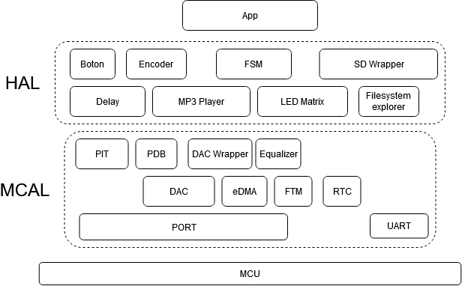

Slide 14
Librerías externas:
Se utilizaron algunas librerias externas para el procesamiento del MP3
ID3 TAG lib -> https://github.com/t413/read_ID3_info
Helix lib-> https://www.helixcommunity.org/projects/datatype/mp3dec
FAT -> http://elm-chan.org/fsw/ff/00index_e.html

